Slide 1


Slide 2





کارگاه آموزشی قوانین و مقررات
سازمانهای مردم نهاد
تهیه و تنظیم:
دکتر سیاوش آقاخانی
بهار 1402 -محلات

Slide 3


سه بخش ارائه امروز
1. مقدمه و تبیین نگاه حاکمیت به حوزه تشکل ها
2-بررسی قوانین موثر
3.افق پیش رو در دریچه قوانین

Slide 4


NGO چیست؟
تفاوت واژگان؟!!!
تشکل
سازمان مردم نهاد
سازمان غیردولتی
اصناف
احزاب

Slide 5

چارت کلی نظام مدیریت در ایران
در ایران نظام مدیریت به دو بخش اصلی:
الف- حاکمیتی (شامل: 1-نهادهای زیر نظر رهبر و نهادهای نظامی 2- دولت 3-مجلس 4-دادگستری)
ب-غیر حاکمیتی (شامل: 1- بخش خصوصی 2-NGO ها 3-نهادهای عمومی غیردولتی) تقسیم می شود.
سیستم مدیریت در ایران
غیر حاکمیتی
حاکمیتی
نهادهای نظامی و زیر نظر رهبر
قوه مقننه
(مجلس)
قوه قضاییه
(دادگستری)
قوه مجریه
(دولت)
بخش خصوصی
تشکل های غیر دولتی (NGO)
نهادهای عمومی غیر دولتی
تشکل های
اقتصادی (اتاق ها)
تشکل های
سیاسی (احزاب)
تشکل های
اجتماعی
تشکل های صنفی و تخصصی
شرکت تعاونی
شرکت های سهامی
سهامی عام
سهامی خاص
اتاق بازرگانی، صنایع و معادن
اتاق اصناف
اتاق تعاون
چپ
راست
میانه رو
سازمان مردم نهاد
خیریه
شوراهای اسلامی شهر و روستا
هلال احمر
کمیته امداد
و...
شهرداری ها و دهیاری
حوزه محیط زیست
حوزه سلامت
حوزه اجتماعی
حوزه فرهنگی
موسسات غیرانتفاعی
و...
تولیدی
توزیعی
خدماتی
اعتباری
مسکن و..
CBO
نظام های مهندسی
نظام پزشکی
کانون وکلا و کارشناسان
و سایر
وزارت خانه ها
سازمانهای دولتی
و...
وزارت جاد کشاورزی
وزارت امور خارجه
و....
سازمان محیط زیست
سازمان مدیریت و برنامه ریزی
و....
بانک ها
سازمان جنگلها
سازمان شیلات
و...

Slide 6

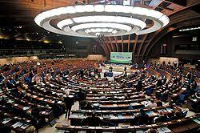

تفاوت سازمان های غیر دولتی (NGO) در ایران و جهان
1. تعریف ارائه شده از سوی شورای اروپا
سازمان‌های غیردولتی، جمعیت‌ها، جنبش‌ها یا گروه‌هایی هستند که با استقلال از دولت، بدون قصد منفعت طلبی و در جهت دفاع از منافع خاصی همچون مسائل شغلی، اجتماعی، فرهنگی، تجاری، علمی، سیاسی، انسان‌دوستانه، مذهبی و ...تشکیل گردیده‌اند.
2. اداره اطلاعات عمومی سازمان ملل
به هر سازمان غیر دولتی و داوطلبانه‌ای اطلاق می‌شود که در سطح محلی، ملی یا بین المللی فعالیت دارد و افرادی با علائق مشترک، آن را اداره می‌کنند. خدمات انسان دوستانه، توجه دادن مردم به اعمال دولت، نظارت بر سیاست‌های اتخاذ شده از سوی دولت و تشویق به مشارکت، در شمار فعالیت‌ها این سازمان قرار می‌گیرد.

Slide 7
تعریف سازمان غیرانتفاعی در استرالیا
سازمان غیرانتفاعی سازمانی است که با هدف نفع اقتصادی و کسب سود اقتصادی تاسیس نشده است.
اگر بخواهیم به صورت دقیق‌تر، سازمان غیرانتفاعی را تعریف کنیم باید بگوییم که سازمان غیرانتفاعی، سهامدار ندارد.
سازمان غیرانتفاعی ممکن است فعالیت اقتصادی هم انجام دهد و مدل کسب و کار و مدل درآمد هم داشته باشد و حتی ارزش افزوده اقتصادی هم ایجاد کند. اما این ارزش افزوده دوباره به عنوان منابع جدید در اختیار سازمان قرار می‌گیرد تا اهداف خود را به پیش ببرد.

Slide 8


سازمان های غیر دولتی (NGO) در ایران
تشکل های غیردولتی نهادهایی متشکل، ساختارمند، دموکراتیک هستند كه دولت در تشکیل آنها نقشی ندارد، ولی مجوز خود را از دولت کسب می کنند.
این تشکل ها بر اساس یک نیاز مشترک بین جامعه هدف شکل می گیرند اهدافي غيراقتصادي و غيرمادي دارند و از شاخصه‌هاي كليدي اين‌گونه سازمان‌ها، فعاليت‌هاي داوطلبانه و خودجوش افراد عضو آنها است.
بودجه این نهادها توسط اعضا، انجام پروژه هاو در مواردی توسط کمک های دولتی تامین می شود.تمامی این تشکل ها دارای مجمع اعضا، هیات مدیره و بازرس منتخب مجمع هستند و به چهار دسته:
1-تشکل های اقتصادی
2- سیاسی
3- اجتماعی
4-تشکل های صنفی و تخصصی
تقسیم بندی می گردند.

Slide 9


سازمان های غیر دولتی (NGO) در ایران
تشکل های غیر دولتی (NGO)
تشکل های
اقتصادی (اتاق ها)
تشکل های
سیاسی (احزاب)
تشکل های صنفی و تخصصی
اتاق بازرگانی، صنایع و معادن
اتاق اصناف
اتاق تعاون
چپ
راست
میانه رو
سازمان مردم نهاد
خیریه
حوزه محیط زیست
حوزه سلامت
حوزه اجتماعی
حوزه فرهنگی
موسسات غیرانتفاعی
و...
CBO
نظام های مهندسی
نظام پزشکی
کانون وکلا و کارشناسان
و سایر
تشکل های
اجتماعی
چالش جدی!!!
به دلیل عدم ارائه تعریف درست از این حوزه

Slide 10
تشکل های
اجتماعی
سازمان مردم نهاد
خیریه
حوزه خیریه
حوزه سلامت
حوزه اجتماعی
حوزه فرهنگی
موسسات غیرانتفاعی
و...
CBO
تشکل های اجتماعی
1-CBO ها یا سازمان های اجتماع محور محلی: مجموعه های مردمی هستند که در سطح محلات و یا در دل جوامع محلی تشکیل می شوند-فاقد مجوز و کاملا خود جوش
2- موسسات غیرانتفاعی: موسساتی که مقصود از تشکیل آن ها جلب منافع و تقسیم آن بین اعضاء خود نباشد که اصطلاحاَ آن ها را موسسات غیرانتفاعی می نامند- تعدادی از آنها فقط شماره ثبت دارند!!
تعدد دستگاههای صادر کننده مجوز!! فرهنگ و ارشاد اسلامی- بهزیستی-نیروی انتظامی و...
3-خیریه: موسساتی هستند که با هدف سودآوری برای جامعه تشکیل شده اند معمولا ساختار هیات امنایی دارند. مجوز آنها توسط بهزیستی صادر می شود .
4-سازمان مردم نهاد:

Slide 11

سازمان مردم نهاد چیست؟!
بر اساس قانون، وزارت کشور و استانداری و فرمانداری ها (به استناد تصویبنامه 1395 هیات وزیران) و نیروی انتظامی (به استناد قانون تجارت سال 1308 + ماده 584 و 585 روند تاسیس موسسات غیرتجاری) صادر کنند مجوز سمن ها در سالهای گذشته بوده اند.
این مجموعه ها برای فعالیت قانونی باید دارای مجوز فعالیت معتبر بوده و ثبت شده باشند و 5 اصل مهم زیر را رعایت نمایند:
1- فعالیت های غیر سیاسی
2- غیر انتفاعی
3- داوطلبانه
4-غیردولتی
5-اهداف اجتماعی
و زیر پا گذاشتن این سه اصل اول سبب برخورد با با آنها خواهد شد.
این سازمانها بودجه خود را از طریق:
کمک و هدایای مردمی
وقف و حبس
کمک‌های مالی از سازمان‌های دولتی و غیردولتی
کمک‌های مالی از سازمانهای بین‌المللی (با رعایت مقررات مربوطه)
وجوه حاصل از فعالیت‌های سازمان و انجام پروژه در چارچوب اهداف و اساسنامه و آیین‌نامهٔ سازمان
حق عضویت در سازمان تامین می نمایند.

Slide 12


ظرفیت سازمانهای مردم نهاد در عرصه ملی وبین المللی
جایگاه و ظرفیت در عرصه بین الملل:
شناسایی بعنوان شخصیت بین المللی : حقوق بین الملل ، سازمانهای بین المللی ، دولتها
عضویت در سازمانهای بین المللی : شروع از ECOSOC – مجمع عمومی ، شورای امنیت
حضور فعال و تاثیرگذاری در دستورکار و تصمیمات سازمانهای بین المللی : شورای جهانی حقوق بشر
تاثیرگذاری بر افکارعمومی : عفو بین الملل ؛ 50 دفتر + 3میلیون عضو در کشورهای مختلف
روند روبه رشد NGOs به لحاظ کمی و تنوع موضوع فعالیت(4000 مقام مشورتی درمقایسه با 200دولت)
دریافت کمک های مالی بین المللی با توجه به محدودیت های منابع مالی و ظرفیت سمن ها در عبور از تحریم ها
جایگاه و ظرفیت در فرآیند توسعه پایدار
در ارتباط با مردم و گروههای هدف :
افزایش آگاهی مردم در ارتباط با برنامه های توسعه
توانمندسازی مردم برای ایفای نقش در فرآیند توسعه (اجرای طرحهای توسعه محلی ، مشارکت هدفمند)
تاکید بر توسعه اجتماع محور،پایداری و نهادینه شدن نتایج حاصل از اجرای توسعه (همراه نمودن مردم در برنامه های توسعه)
در ارتباط با دولت و دستگاههای مجری طرحهای توسعه :
ایفای نقش در ارتباط با مزیت توسعه نیافتگی + تاکید بر توسعه پاک و مزیت های نسبی در مناطق مختلف کشور
حضور در طراحی ، اجرا و نظارت بر طرحهای توسعه (نهادینه شدن در دستگاههای تخصصی)
توجه به نقش نظارتی سمن ها و تفاوت آن با نظارت دستگاههای دولتی
جایگاه و ظرفیت در قوانین ، برنامه های توسعه کشور وبرنامه های دولت ها
نقش NGOs در شکل دادن به قانون : نقش در ایجاد تدوین کنوانسیونها و مقررات و استانداردها + برنامه های توسعه شهری
نقش NGOs در زمینه بهره برداری از ظرفیت های قانونی : از قانون اساسی تا برنامه های توسعه و تصویب قوانین خاص + تاکید دستگاههای اجرای و قوای 3 گانه

Slide 13

دو رویکرد !!
رویکرد سنتی : دیدگاه مبتنی بر فرصت و تهدید :
نیم نگاهی به فرصتها و تاکید بر وجود تهدیدات و عوامل تهدید
رویکرد صحیح : دیدگاه فرصت محور :
ایجادشرایط لازم برای فعالیت وایفای نقش درپروسه توسعه محلی و ملی
ضرورت نهادینه شدن ظرفیت سمن ها بعنوان فرصت
نقش دولت برای هموار نمودن مسیر برای برعهده گرفتن نقش ها

Slide 14
عوامل اصلی دیدگاه مبتنی بر فرصت و تهدید
احتمال سوءاستفاده و بهره برداری جریانات سیاسی
ظرفیت سمن ها درراستای فعالیتهای سیاسی و انتخابات، تجارب بین المللی ،
صراحت قوانین مبنی بر منع فعالیت سیاسی ،
اقدامات پیشگیرانه در بدو تاسیس ، حضور سیاسیون و بهره برداری در مقاطع خاص
الزام به فعالیت تخصصی و تمرکز منابع مادی و معنوی در اهداف
احتمال سواستفاده سرویس های اطلاعاتی
یک اصل مهم : وجود تقاضا و نیاز و شناسایی و برنامه ریزی برای استفاده از آن
ضرورت برعکس نمودن پروسه ازطریق مشارکت فعال ادارات تخصصی در طراحی و اجرای پروژه و کارگاه
شفافیت تشکلها در تعاملات خارجی
لزوم آموزش به سمن ها
احتمال بهره برداری درراستای فعالیتهای سوء اقتصادی
لزوم شفافیت و پرهیز از رویه های سنتی در مدیریت مالی
استقرار نظام مشارکت و نقش آن در شفافیت مالی ،پیشگیری از انصراف اعضاو مدیران و فردگرایی
برای کاهش تخلف الزام موسسات به فعالیت حرفه ای (عضوپذیری+سیستم حسابداری استاندارد)
احتمال چالش با بخش دولتی در نگاه مطالبه گرانه
لزوم تخصصی کردن سمن ها و ارائه آموزش تخصصی به آنها

Slide 15

الزامات پیشگیرانه
نقش جامعه و دولت :
تفکیک مصادیق تخلف از اصل موضوع و ارائه تعریف صحیح و تصویرروشن
عدم تعمیم تهدیدات به اصل موضوع
ضرورت حمایت مادی و معنوی از توسعه فعالیت تشکلها و پاسخگویی به نیازهای آنان
نقش تشکلها :
عدم حرکت به سمت عوامل تهدید با شناخت گروه هدف و مخاطبین
التزام به رعایت قوانین و مقررات جاری کشور و اصل شفافیت
انجام فعالیت تخصصی و تمرکز صرف بر اهداف

Slide 16





مشکلات موجود
وجود دیدگاه و برداشت های متعدد در حوزه نظارت و تعامل
به لحاظ شاخصهای کمی:
تعداد به نسبت جمعیت و وسعت کشور ، وضعیت شهرستانها ؛ روند توسعه کمی نزولی است و بطورکلی مطلوب نمی باشد .
ضرورت رشد سالیانه 25 تا 30 درصدی
به لحاظ شاخصهای کیفی:
اکثریت موسسات توانمند و دارای عملکرد تخصصی و اثربخش نیستند، بازتاب درجامعه ندارند
تنوع موضوعات و تناسب با اولویتها و نیازهای اجتماعی وجود ندارد ،
فعالیت مستمرندارند :حدود 50 غيرفعال ،حدود 20 درصد فعال,حدود 30 درصد فعال .
حوزه تعامل با دولت :
عدم شکل گیری اعتماد متقابل و تعامل سازنده (عدم ارائه گزارش ، عدم حمايت دولت )
عدم تدوین برنامه بلند مدت و استمرار در اجرای برنامه ها
مشارکت و همراهی مدیران محلی برای اجرای برنامه ها
راهکارها برای کمک به رسیدن به وضعیت مطلوب (در حوزه هیات های نظارت ):
ضرورت حمایت از تسریع فرآیندارایه لایحه قانون سازمانهای مردم نهاد
لزوم تدوین فرآیندهای شفاف به منظور تعامل بخش دولتی با سازمانهای مردم نهاد
اجرای برنامه های آموزش و توانمندسازی در 2 حوزه بخش دولتی و غیردولتی

Slide 17



خلا قانون تخصصی و تعدد قوانین دیگر
تصويب نامه شماره 27862ت/ 31281 ه مورخ 95/6/6 هيات وزيران ؛
(آئين نامه اجرايي تاسيس و فعاليت سازمانهاي مردم نهاد )
آئين نامه اصلاحي ثبت موسسات غيرتجاري مصوب سال 1337 وزارت دادگستري ؛
(ثبت شخصيت حقوقي)
عمومات قانون تجارت ؛
(برگزاري مجامع ،هيات مديره بازرس مديرعامل،مقررات مديريت سازمان)
قوانين برنامه هاي 5 ساله توسعه اقتصادي ، اجتماعي و فرهنگي كشور ؛
(لزوم توسعه سمن ها، تعامل دولت ،واگذاري تصديگريها، نظرخواهي و لزوم مشاركت)
قانون مالياتهاي مستقيم ؛
(مشمولیت مالياتي)
دستورالعمل و بخشنامه هاي صادره از ”هيات نظارت كشور“

Slide 18

قوانین
Notes:
تسهیلگر چند قانون از جمله خاموش بودن موبایل ها، سر وقت حاضر شدن و .... را از قبل روی فلیپ چارت نوشته و از شرکت کنندگان می خواهد که اگر چیزی مد نظرشان هست را به این موارد اضافه یا کم کنند

Slide 19

تعاریف

Slide 20


تعاریف

Slide 21

شورای توسعه و حمایت ملی

Slide 22

شورای توسعه و حمایت استانی

Slide 23

شورای توسعه و حمایت شهرستانی

Slide 24

تاسیس

Slide 25

اساسنامه

Slide 26
تاسیس

Slide 27


تشکل های محلی

Slide 28

فعالیت های بین المللی

Slide 29

فعالیت های بین المللی

Slide 30


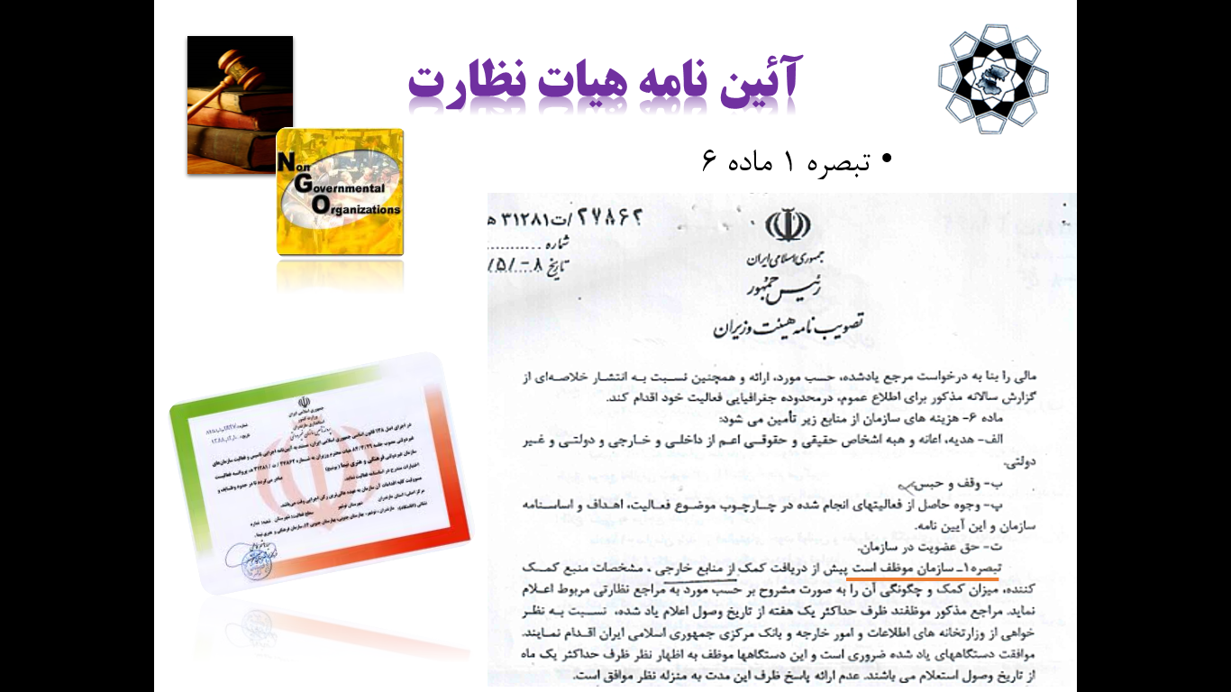
فعالیت بین المللی –آئین نامه (سال 84)
طبق تبصره يك ماده 6 ؛ قبل از دريافت منابع مالي خارجي، مدارك ذيل به هيات نظارت مربوطه ارائه مي شود:
مشخصات منبع ارائه كننده كمك مالي
ميزان كمك دريافتي
چگونگي دريافت كمك مالي
يك نسخه از قرارداد يا پروژه موضوع كمك مالي
تبصره 2- دریافت کمک از مجامع رسمی بین‌المللی و منطقه‌ای و آژانسهای وابسته به سازمان ملل، نیاز به دریافت مجوز ندارد. فهرست سازمانهای یادشده توسط وزارت امور خارجه تهیه می‌شود و در اختیار هیأت نظارت قرار می‌گیرد.

Slide 31


حقوق تشکل ها

Slide 32


تکالیف

Slide 33

رسیدگی به تخلفات

Slide 34



حمایت ها

Slide 35

انحلال و سایر مقررات

Slide 36
تكاليف سازمانهاي مردم نهاد در تصويب نامه هيات وزيران
1. دريافت پروانه فعاليت
2. ثبت شخصيت حقوقي
3. رعايت قوانين و مقررات جاري كشور در فعاليتها و عملكرد سمن
4.ارسال گزارش عملكرد مالي و اجرايي ساليانه
5. دريافت مجوز جهت فعاليتهاي بين المللي و دريافت منابع ازخارج
6. اعلام تغييرات به مرجع صدور پروانه فعاليت
7. رعايت قوانين و مقررات و الگوهاي رفتاري نهادهاي مدني

Slide 37

تكاليف مندرج در اساسنامه مصوب
تمركز عملكرد سمن درچهارچوب موضوع فعاليت و اجراي اهداف مندرج در اساسنامه
اجراي طرحها و برنامه ها در محدوده فعاليت سازمان (فعاليت درمحدوده و توانمندي دراينخصوص)
رعايت شيوه هاي اجرايي و اخذ مجوزهاي خاص موردنياز (مجوزهاي موردي بادرج دراساسنامه)
عضو پذيري و رعايت شرايط عضويت
برگزاري مجامع عمومي ساليانه در موعد مقرردراساسنامه (مجامع ساليانه براي امنايي و عضوپذير)
برگزاري انتخابات هيات مديره و بازرسين طبق اساسنامه (بازرس هرسال هيات مديره 2سال)
برگزاري جلسات هيات مديره طبق روال اساسنامه (عدم برگزاري ،غيرفعال شدن،شيوع تخلفات)
نظارت بازرس سازمان بر عملكرد هيات مديره (لزوم حضور و تائيد عملكرد هيات مديره درمجامع)
تصويب ترازنامه ساليانه (موسسات خيريه و داراي گردش مالي،لزوم تائيد بازرس،درج كمكهاي مردمي و نحوه هزينه)

Slide 38

مجامع عمومي سازمانهاي مردم نهاد
مجمع عمومي موسسين (دربدو تاسيس سازمان )
مجمع عمومي عادي (مجمع عمومي ساليانه)
مجمع عمومي فوق العاده (تغييرات اساسنامه ، نشاني ، انحلال)
مجمع عمومي عادي بصورت فوق العاده

Slide 39
الزامات سازمان غیرانتفاعی در استرالیا
- داشتن مکان ثابت و نشانی مشخص در استرالیا
- داشتن دفتر کار فعال و قابل دسترس
- داشتن اساسنامه
- مشخص نمودن اعضا
- ثبت و بایگانی نام کلیه مدیران ،اعضا ، زمان برپایی جلسات و مصوبات آن
- معرفی یک نفر بعنوان حسابرس حد اکثر یک ماه پس از ثبت
- تهیه گزارش گردش مالی
- تنظیم و ارائه تراز نامه در پایان هر سال مالی
- ارسال یک نسخه از گزارشات مالی به هر یک از اعضاو یا اعلان عمومی آن
- دریافت و بررسی گزارش سالانه شرکت و پرداخت هزینه مربوط (در این خصوص بعضی از سازمان های خیریه و غیرانتفاعی مشمول تخفیف هستند)
- گزارش هر گونه تغییر و ارائه آن در بازه زمانی مقرر

Slide 40
مباحث مالي
سازمانهاي مردم نهاد

Slide 41

نكات مهم درخصوص رسيدگي به امور مالي
1. ضرورت افتتاح حساب بانكي و واريز كليه درآمدها وانجام كليه هزينه ها از طريق سيستم بانكي
2.ضرورت ثبت تغييرات مديران :هيات مديره (2ساله)و بازرسين (ساليانه)
3.تعيين صاحبان امضاهاي مجاز توسط هيات مديره مطابق با اساسنامه
4.دريافت دفاتر مالي پلمپ شده از اداره ثبت شركتها بصورت ساليانه
5.استفاده از سيستم حسابداري و ثبت رويدادهاي مالي بر اساس استانداردهاي حسابداري

Slide 42

روند ثبت رويدادهاي مالي
1. ثبت كليه درآمدها و هزينه ها در دفتر روزنامه
2. صدور اسناد حسابداري براي كليه درآمدها و هزينه ها
3. انتقال حسابها به دفتر كل (هفتگي يا ماهيانه)
4. تنظيم ترازنامه ساليانه
5. تصويب ترازنامه در مجمع عمومي ساليانه
6. تكميل و ارائه اظهارنامه مالياتي و درخواست معافيت

Slide 43

معافيت مالياتي سازمانهاي مردم نهاد
معافیت مالیاتی سازمانهای مردم نهاد در ماده 139 قانون مالیاتهای مستقیم مصوب سال 1380 (اصلاحی 27/11/80 پیش بینی شده است :
بند " ط" ماده 139 ؛ شامل معافیت مالیاتی کمکها و هدایای دریافتی نقدی و غیرنقدی موسسات خیریه و عام المنفعه .
بند " ی " ماده 139 ؛ شامل معافیت مالیاتی کمکها و هدایای دریافتی نقدی و غیرنقدی و همچنین حق عضویت اعضای تشکلهای غیردولتی .
- " تبصره یک " ماده 139 ؛ شامل معافیت مالیاتی وجوه حاصل از فعالیتهای غیرانتفاعی که بمنظور پیشبرد اهداف و وظایف موسسات موضوع این ماده ، درچهارچوب اساسنامه تحصیل شود.

Slide 44
شعب و دفاتر نمايندگي
دفتر نمايندگي :
تاسيس دفتر با مسئوليت رئيس دفتر نمايندگي توسط هيات مديره سمن .(رئيس دفتر نمايندگي)
شعب :
تاسيس شعب توسط اعضاي مقيم سمن در محدوده يك شهر يا استان .(هيات مديره و بازرس - طبق آئين نامه فعاليت شعب )

Slide 45
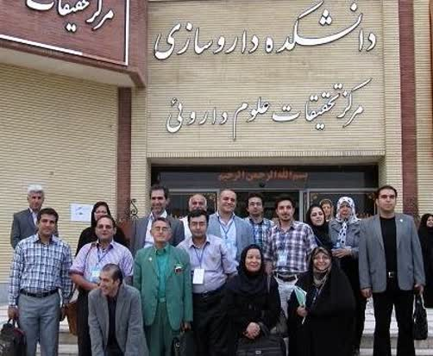
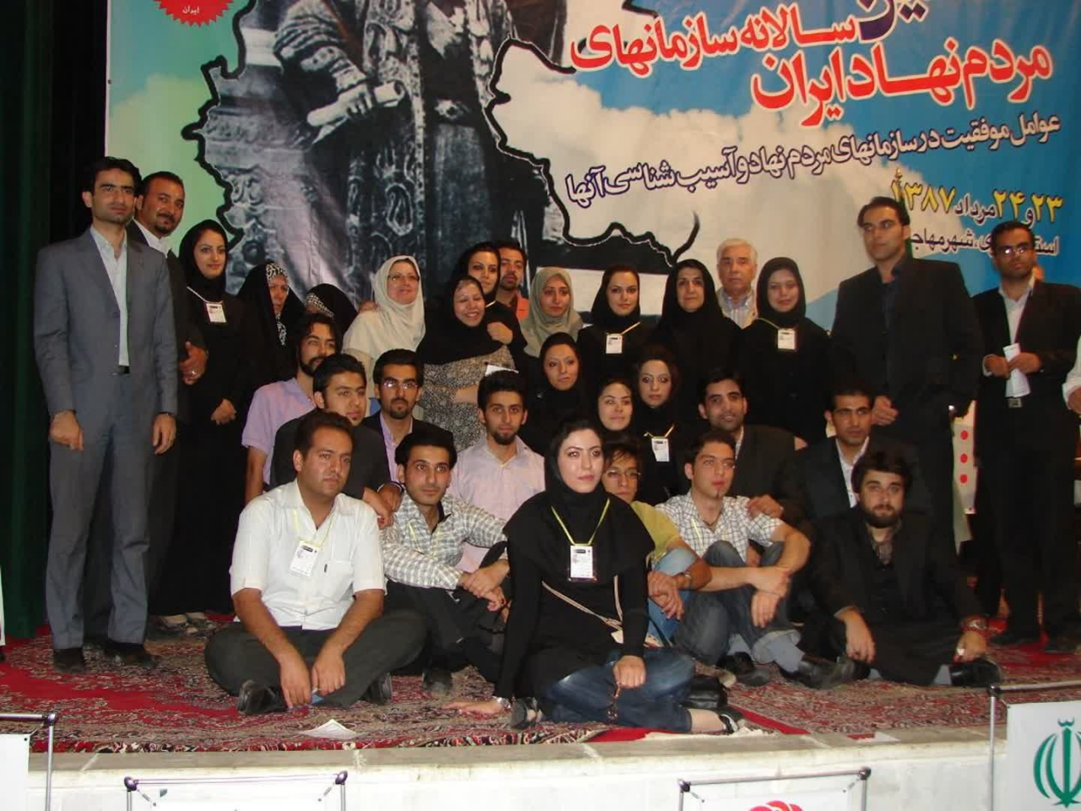
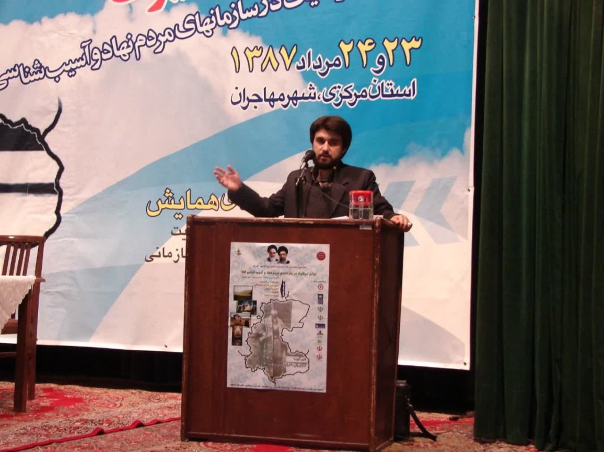
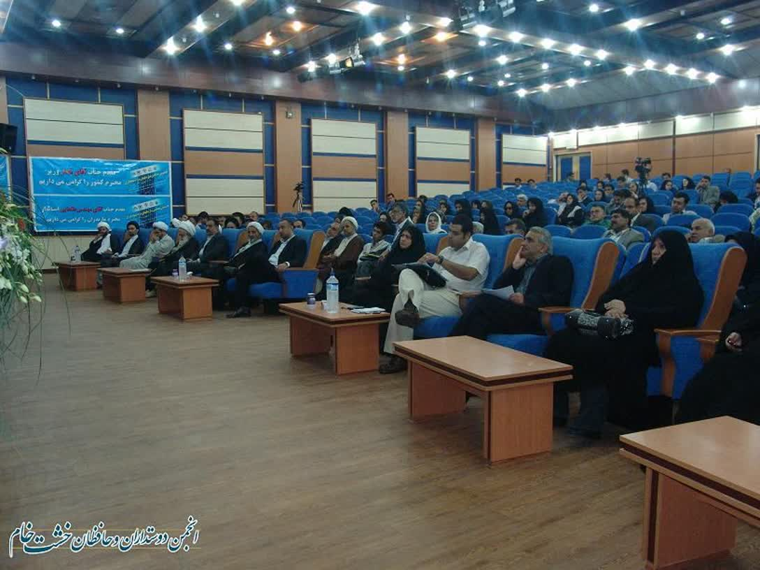
پیشینه قانون تشکلها
اقدامات دهه 70 که منتهی به تصویبنامه سال 1384 گردید
گروه پیگیری قانون
پیش نویس دهه 80
اقدامات سالهای 94 و 95 منتهی به تصویب نامه هیات وزیران
پیش نویس مرکز پژوهش هادر سال 1401

Slide 46
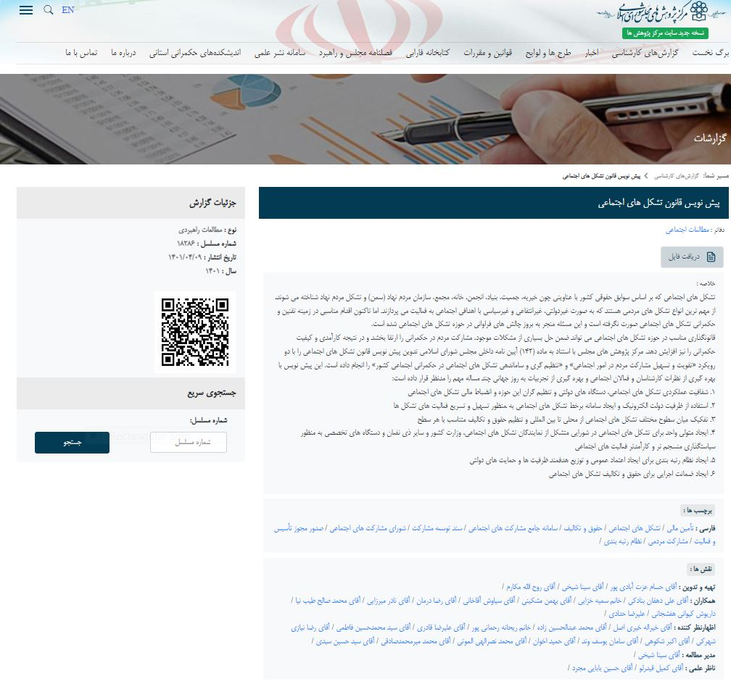
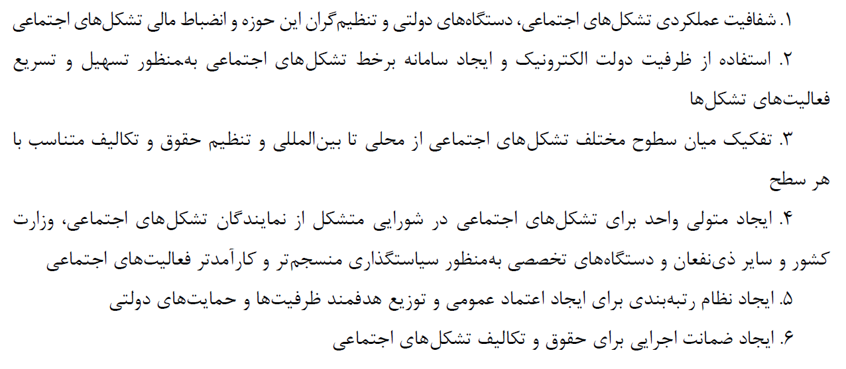
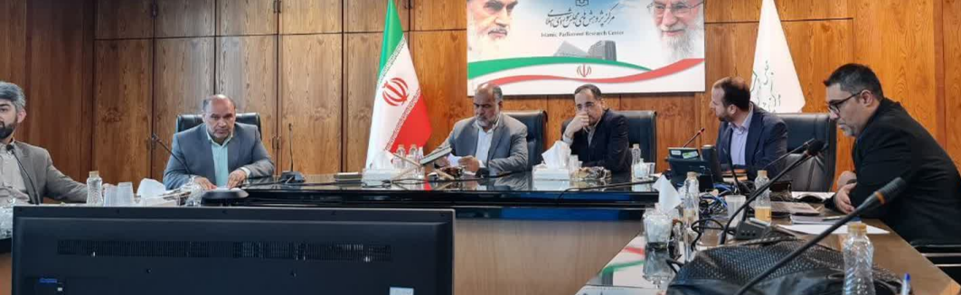
پیشینه قانون تشکلها
پیش نویس مرکز پژوهش هادر سال 1401

Slide 47


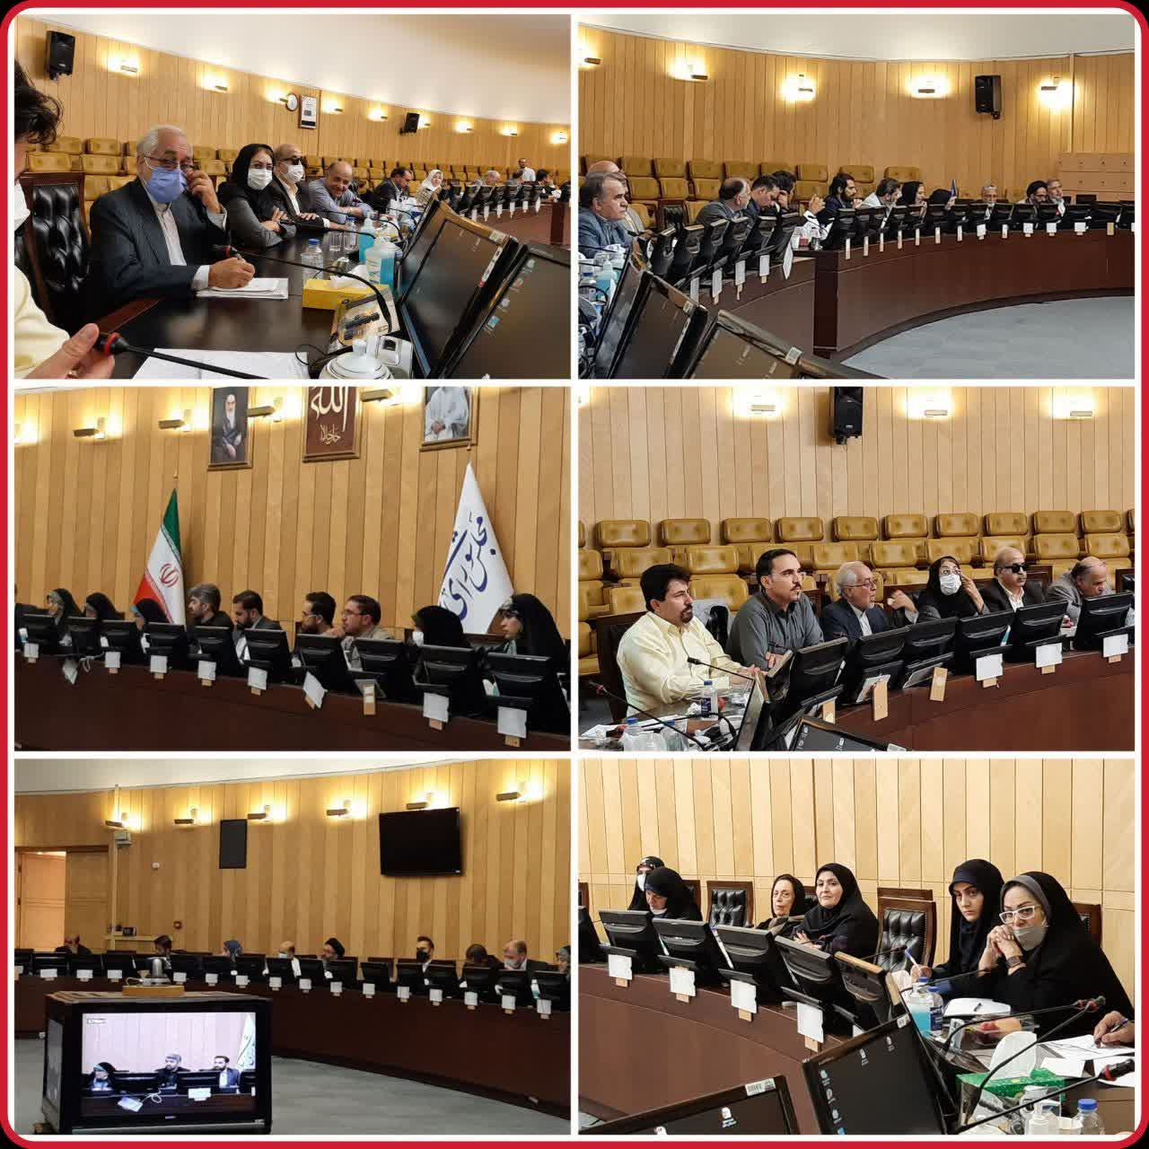
جلسات متعدد تخصصی

Slide 48

پیشینه قانون تشکلها
پیش نویس دوم مرکز پژوهش هادر سال 1401

Slide 49





وظیفه ما....

Slide 50
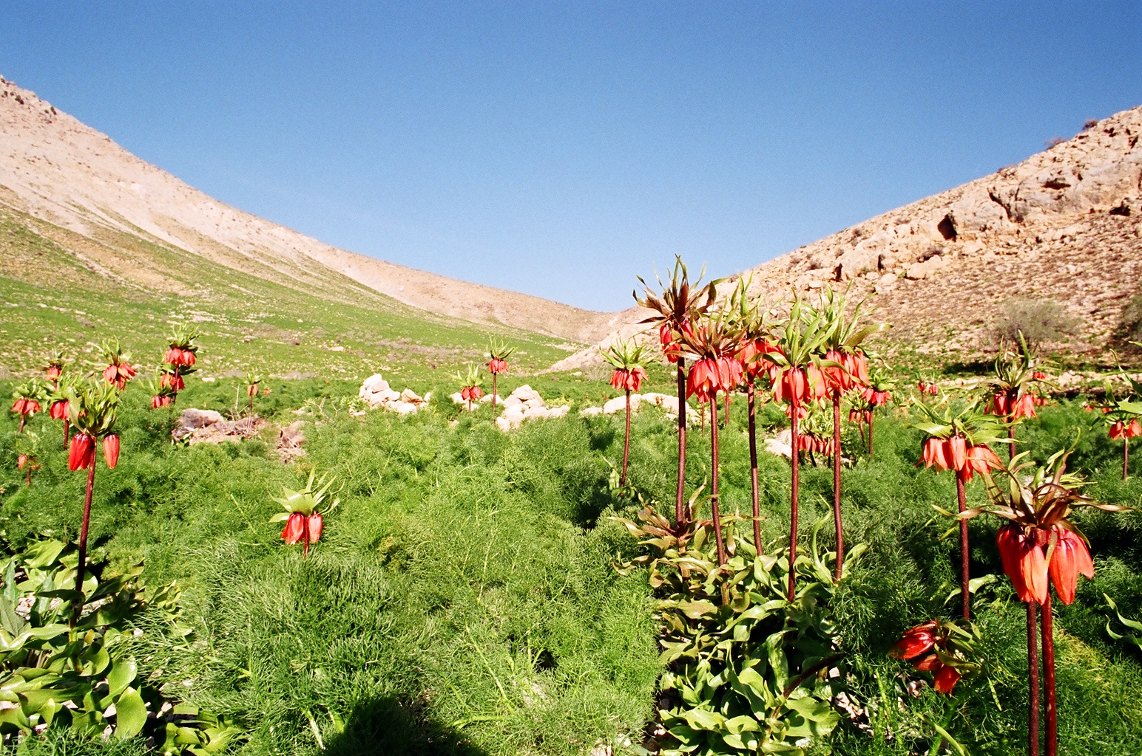
پايان
با تشكر از حوصله شما

